Slide 1
Laboratorio IoT
Prof. Paolo Napoletano
a.a. 2021/2022
Seismograph System – Assignment 2
Team overlap
Nicholas Carlotti - 883229
Simone Benitozzi - 889407

Slide 2
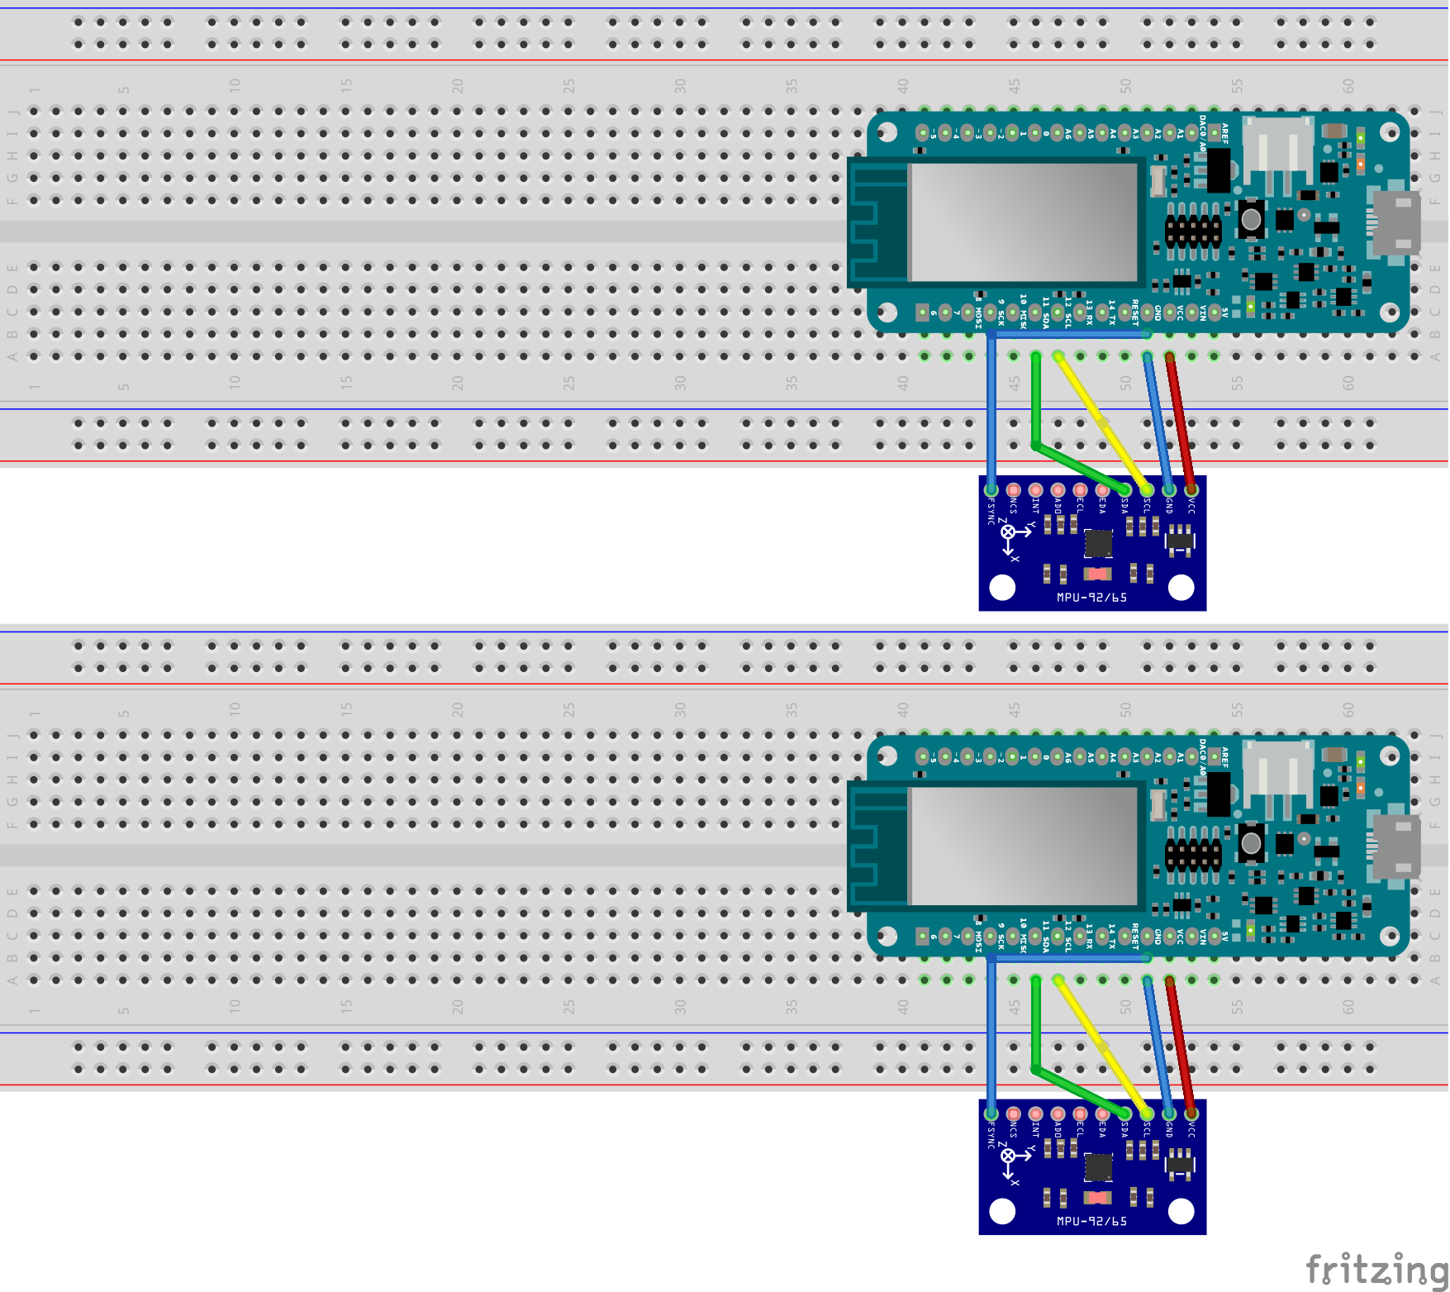
Materials
Description of the ingredients employed

Slide 3
Materials
Description of the ingredients employed
  Nodo Master
    PC esterno
  Boards:
    ARDUINO MKR1000
  Earthquake Detection
    IMU 10 DOF: Accelerometri per il rilevamento delle vibrazioni

Slide 4
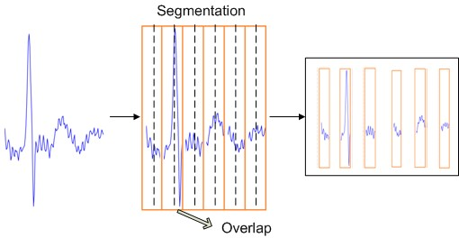
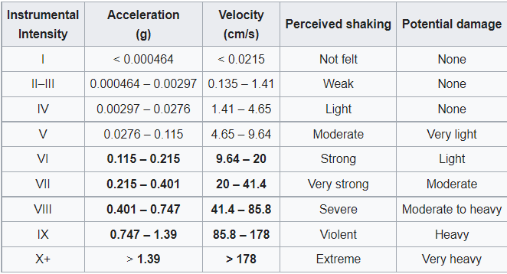
Method: Seismograph System
Description system: choices, parameters, use cases
Configurazione:
  Le board si collegano dinamicamente e sono univocamente riconosciute da loro MAC address
  Inviano le rilevazioni attraverso protocollo mqtt
  Ad ogni board è collegato un accelerometro
Sismografi:
  Gli accelerometri fungono da sismografi, rilevando vibrazioni e misurandone la magnitudo
Use Case:
  I sismografi formano un sistema di rilevazione dei terremoti
  Avendo a disposizione almeno 3 sismografi sarebbe possibile calcolare l’epicentro delle scosse

Slide 5
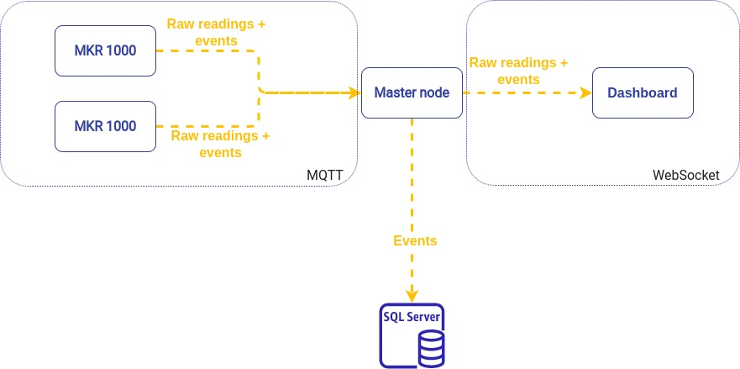
Method: Nodo Master
Description system: choices, parameters, use cases
Funzionamento:
  Il nodo master è rappresentato da un PC esterno, iscritto ad un topic mqtt
  Resta in attesa di eventi significativi, che procede a loggare in un database
Vantaggi:
  Assorbe la logica di logging al database di tutti i sensori
  Aumenta l’efficienza di calcolo delle boards, risparmiandogli carico computazionale

Slide 6
Method: Protocollo MQTT
Description system: choices, parameters, use cases
Topic:
  /status/<node_id> I sensori pubblicano il loro stato nella rete, viene utilizzato un LWT per segnalare quando un sensore va offline.
  /seism/<node_id>/raw Usato per pubblicare letture grezze dall’accelerometro.
  /seism/<node_id>/events Usato dai sensori per pubblicare i sismi rilevati.
Esempio di messaggio pubblicato alla rilevazione di un sisma:
{
“frequency” : 5.24,
“magnitude”: 0.234,
“mercalli” : 7
}

Slide 7
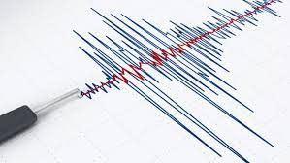
Method: Dashboard di Monitoring
Description system: choices, parameters, use cases
Funzionamento:
  Mostra in tempo reale le rilevazioni ricevute dai sismografi
  Ad ogni nodo, collegatosi dinamicamente, corrisponde un grafico diverso
  Gli eventi significativi vengono evidenziati a parte
Use Case:
  Consente l’osservazione in tempo reale di misurazioni da diverse stazioni di rilevazione
  Fornisce così un’overview su più zone monitorate, in modo da confrontare l’intensità di un evento sismico

Slide 8
Final remarks: Results & Future Developments
Results, Discussion, conclusion
  Miglioramenti ottenuti
    L’implementazione del protocollo mqtt ha garantito un minor tempo di risposta del sistema
    Fondamentale è stata la separazione della logica di persistenza dalle boards, che ha permesso rilevazioni più pulite ed efficienti
    Il calcolo della magnitudo, prendendo in considerazione le 3 coordinate, è risultata in una rilevazione più precisa dei sismi, indipendente dalla direzione di propagazione delle onde
  Sviluppi Futuri
    La possibilità di utilizzare più accelerometri consentirebbe di effettuare analisi aggiuntive sui sismi, con la possibilità di identificarne l’epicentro

